Slide 1
Observatorio de Regulación Internacional en Salud:
los Factores de Riesgo Asociados a ECNTs
Cecília Lopes (Nethis/Fiocruz)
Roberta Freitas (Nethis/Fiocruz)
Igor Magri (Nethis/Fiocruz)
Tiago Tasca* (Nethis/Fiocruz)

Slide 2
Objetivos
Comprender el panorama internacional de regulación para la protección a la salud;
Identificar experiencias de regulación de productos de uso humano (Alimentos Ultra procesados, Pesticidas, Tabaco, Alcohol) que causan factores de riesgo a la salud relacionadas a esas normas internacionales;
Crear una plataforma digital para socializar esas experiencias con la comunidad política, técnico-científica y sociedad civil; para servir de subsidio para la construcción de políticas públicas en salud.

Slide 3
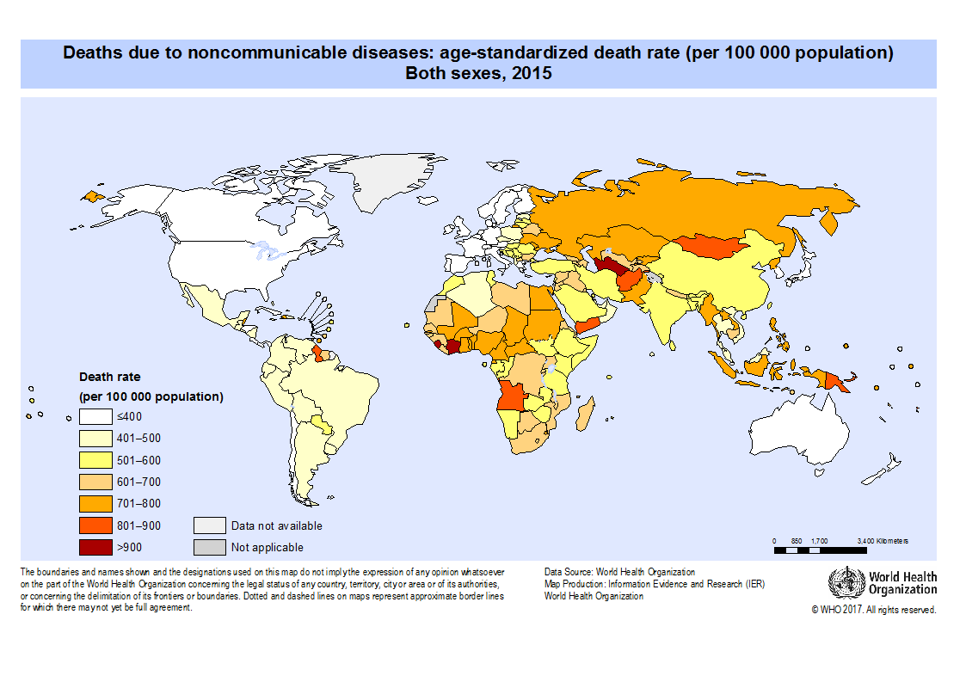
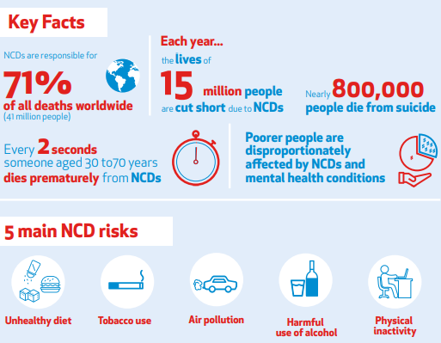
Justificativa
WHO (2018)
WHO (2018)

Slide 4
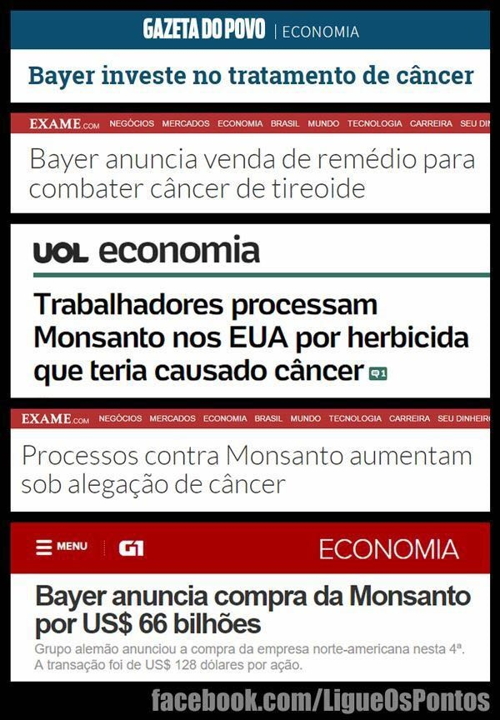
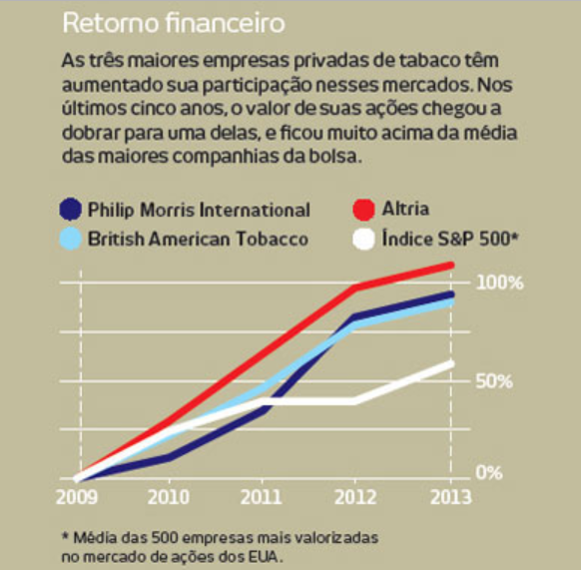
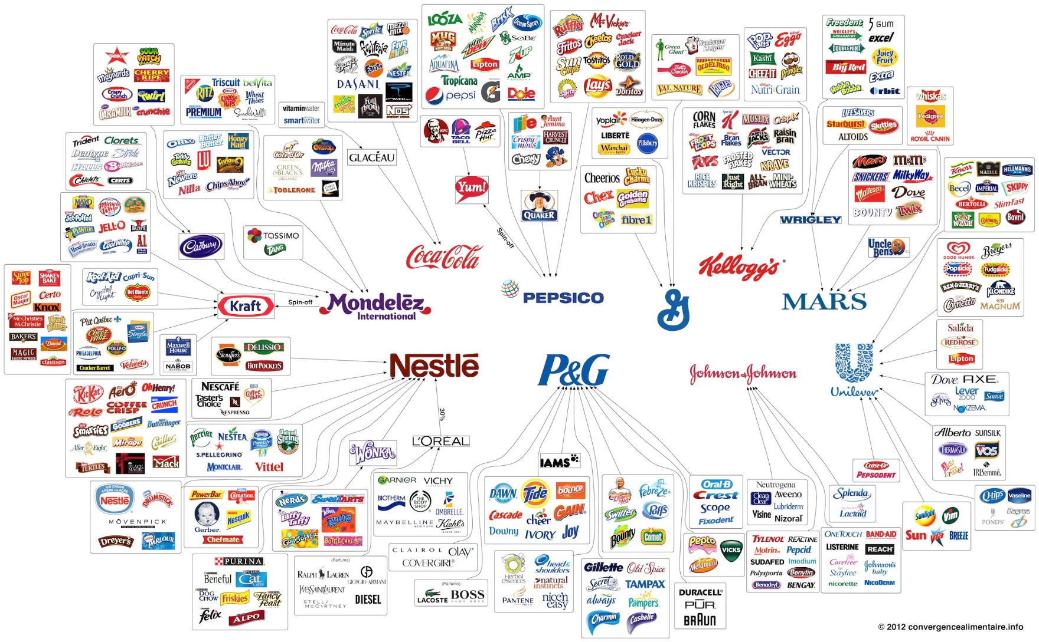
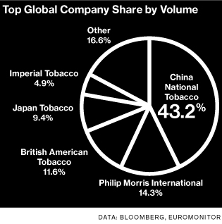
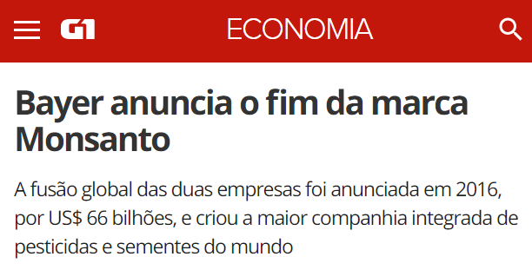
Justificativa
Las principales enfermedades de salud en la modernidad son relacionadas al consumo de los productos como bebidas alcohólicas, alimentos y tabaco
Agrotóxicos
Mercado mundial em 2010:
US$ 51,2 bilhões
(7,3 bilhões no Brasil).
Bebidas Alcoólicas
Inbev-Bélgica: U$ 81 bi AmBev - Brasil: U$ 57 bi
Diageo (Reino Unido):
Guinness, Johnny Walker,
Smirnoff, Baileys
e José Cuervo.
Pernod-Ricard (França):
Ballantine’s
Chivas Regal
Vodka Absolut
Rum Montilla.
Tabaco
Alimentos Ultra-Processados

Slide 5
Justificativa
No basta la actuación de los servicios de salud y la promoción de hábitos saludables entre la población;
Culpabilizar los individuos;
Es necesario la acción legítima de la regulación estatal en productos (alcohol, tabaco, alimentos ultra procesados e plaguicidas) que impactan en la salud e que potencialmente causan enfermedades;
La mejora de las políticas reguladoras requiere un análisis comparativo de experiencias internacionales con aporte ético.

Slide 6
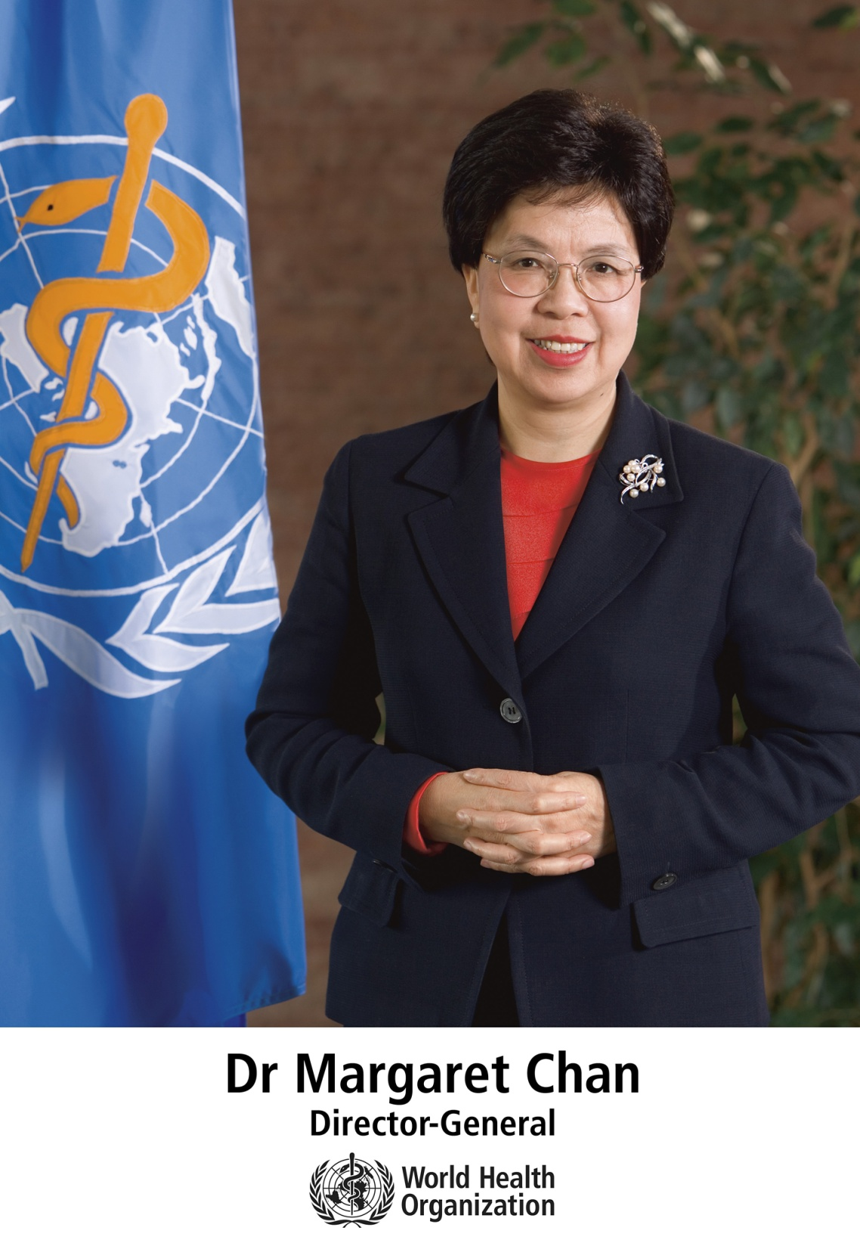
“Los esfuerzos para prevenir enfermedades no transmisibles van en contra de los intereses comerciales de poderosos operadores económicos. En mi opinión, este es uno de los mayores desafíos para la promoción de la salud", afirmó." No es sólo Big Tabaco. La salud pública también debe tratar con Big Food, Big Soda y Big Alcohol. Todas estas industrias temen la regulación y se protegen usando las mismas tácticas

Slide 7
Resultados Preliminares
Normas internacionales e implicaciones para la construcción de normas nacionales → Diplomacia en salud
Resoluciones de Organizaciones Internacionales:
No son obligatorias;
Recomendaciones a la comunidad internacional;
Posicionamiento y compromisos internacionales de los Estados frente a los intereses del mercado;

Slide 8
Resultados Preliminares
Elaboración propia (2018)

Slide 9
Resultados Preliminares
Elaboración propia (2018)

Slide 10
Resultados Preliminares
Elaboración propia (2018)

Slide 11
Conclusiones
Se analizaron un total de 43 Resoluciones entre 2005 y 2018 acerca cuatro factores de riesgo, entre las CPOs, Asambleas de la OMS, ONU, del Consejo Económico y Social y de la FAO/PNUMA.
Salud de la Populación
Políticas Nacionales
Políticas Internacionales
Debe señalar las medidas internacionales acordadas entre los países, recomendaciones que deberán apuntar para acciones locales

Slide 12
Desde lo global a lo local: la regulación de los factores de riesgo para las enfermedades no transmisibles en Chile
Tiago Tasca – Nethis/Fiocruz (Brasil)
Roberta Campos – Nethis/Fiocruz (Brasil)

Slide 13
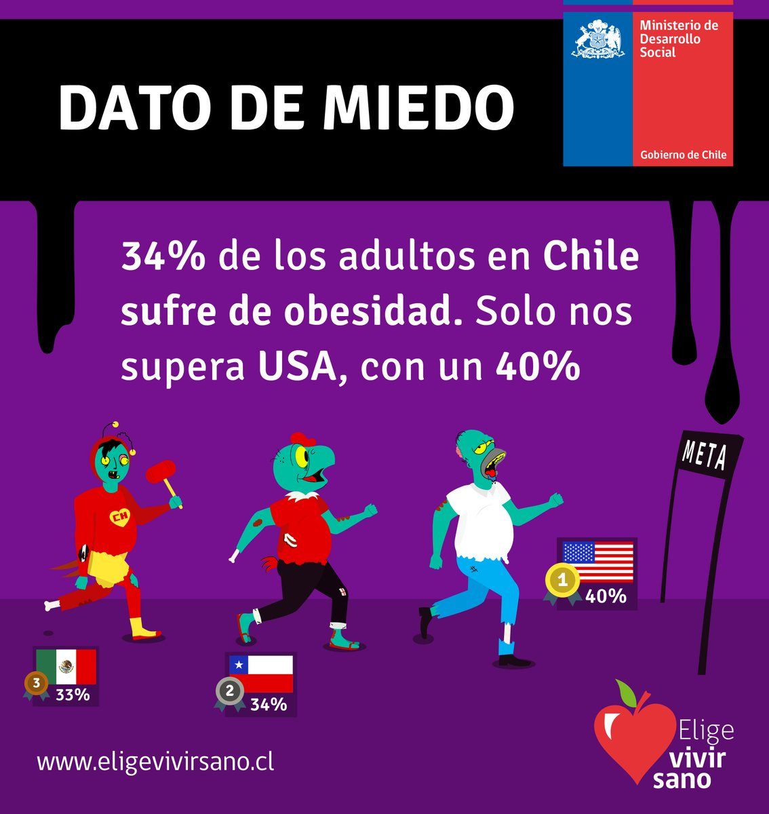
Introducción
MINSAL (2018)
MINSAL (2018)

Slide 14
Metodología
Biblioteca del Congreso Nacional de Chile;
Periodo: 2005 – 2018;
Agrotóxicos: plaguicida, pesticida y fertilizantes;
Tabaco: tabaco, cigarr… y tabaquismo;
Alimentos ultra procesados: grasas saturadas, sodio, azúcar, alimentación no saludable y alimentos ultra procesados;
Análisis de contenido;
Alcohol: alcoholes, bebida alcohólica, destilados y licores;
Análisis de contenido;

Slide 15
Plaguicidas
Ministerio de Salud:
Instituto de Salud Pública, SEREMIS.
Ministerio de Agricultura:
Servicio Agrícola y Ganadero.
Elaboración propia (2018)

Slide 16
Alcohol
Ministerio de Agricultura (SAG);
Municipalidades;
Ministerio de Salud.
Elaboración propia (2018)

Slide 17
Tabaco
Ministerio de Salud:
Subsecretaría de Salud Pública
Elaboración propia (2018)

Slide 18
Alimentos Ultra procesados
Ministerio de Salud:
Subsecretaría de Salud Pública.
Municipalidades;
Ministerio de Desarrollo Social.
Elaboración propia (2018)

Slide 19
Conclusiones
300 documentos para regulación de los factores de riesgo;
Regulación concentrada en Ministerio de Agricultura y Ministerio de Salud;
Avances en regulación de alimentos (2012);
Análisis normativo versus efectividad;
Situación doméstica y recomendaciones internacionales:
Implantación domestica?
Observatorio de Regulación Internacional de Factores de Riesgo Asociados a Enfermedades Crónicas no Transmisibles.

Slide 20
Muchas gracias!
Contactos:
+55 61 33294585
nethis@fiocruz.br
tiago.tasca@fiocruz.br
www.bioeticaediplomacia.org

